Slide 1

Муниципальное бюджетное дошкольное образовательное учреждение
Детский сад «Колокольчик» ЗМР РТ
Консультация для педагогов на тему:
«Нравственное воспитание по К.Д.Ушинскому»
Старший воспитатель Столярова С.Е

Slide 2
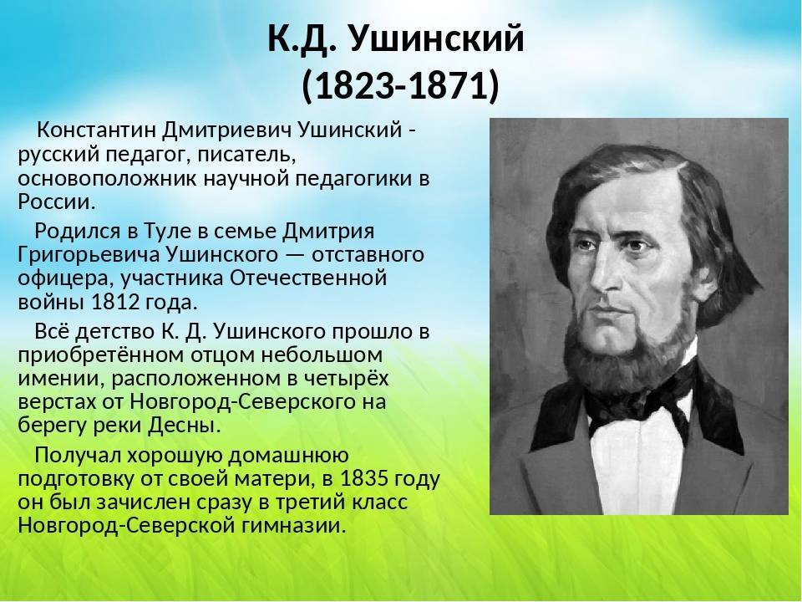


Slide 3
Нравственность – совокупность норм и правил, принципов, которая определяет отношение человека к жизни, природе, обществу, самому себе и другим людям.
Еще в 3 тысячелетие до нашей эры было сформировано золотое правило нравственности: не делай другому того, чего не хочешь, чтобы сделали тебе.
Человек должен быть совершенным физически, умственно и нравственно, гармонически развит.

Slide 4
«Мораль заключается не в словах, а в самой жизни семьи, охватывающей со всех сторон и отовсюду ежеминутно проникая в его душу». К.Д. Ушинский

Slide 5

К. Д. Ушинский считал главной задачей ПЕДАГОГОВ воспи­тание у высоких чувств любви и преданности народу. Большое значение в связи с этим он придавал изучению отечественной истории — истории народа, его жизни и борьбы в прошлом и настоящем, изучению род­ного языка, литературы и особенно фольклора.

Slide 6
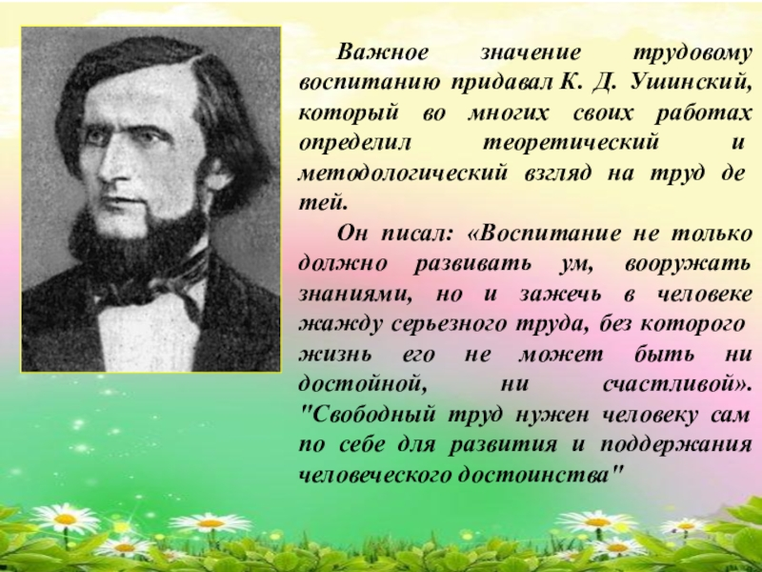

Slide 7

«Когда исчезает народный язык – народа нет более!»
К.Д. Ушинский

Slide 8



Slide 9
Педагогами ребенка в первую очередь являются его родители, а уже потом учителя, воспитатели. Поэтому средствами нравственного воспитания, предложенные К.Д. Ушинским, могут и должны использоваться все педагоги:
Обучение;
Личный пример педагога;
Убеждение;
Педагогический такт (умелое обращение с детьми);
Меры предупреждения;
Поощрение и взыскание.

Slide 10
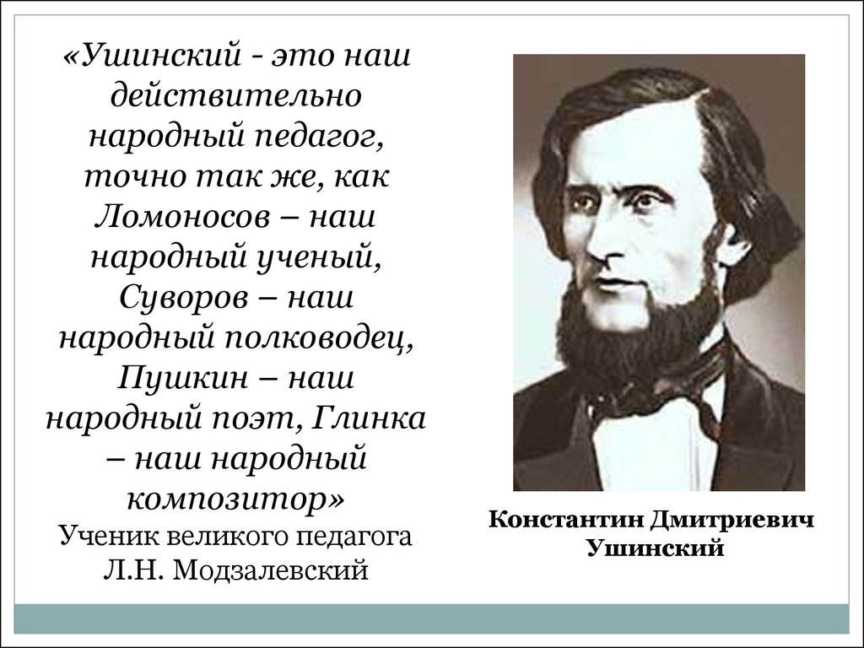

Slide 11
